Slide 1
Artigo Proposto
A rule-based approach for estimating software development cost using function point and goal
and scenario based requirements

Slide 2
Resumo
Propõe forma de medir custo usando pontos de função baseado em requisitos de objetivo e cenário
→ Ponto de função: método para medir tamanho de software e estimar custo de desenvolvimento
→ Sistema grande e complexo é difícil medir custo
→ Objetivo: abordagem regrada para medir custo na fase de análise de requisitos

Slide 3
Resumo
→ Abordagem regrada:
1) Regras de análise de contexto, 2) de função de dados,
3) de função de transação
Com elas, identificamos pontos de função de descrições de objetivos e cenários

Slide 4
Introdução
→ Objetivo de quem fornece software: sistema que realize necessidades e expectativas das partes interessadas
→ Vida real: mais requisitos do que se pode implementar dado restrições de tempo (das próprias partes) e recurso
→ Dilema do gerente: como selecionar um pedaço dos requisitos que ainda atinja as necessidades do cliente?
- Por seleção dos requisitos de software (SRT)

Slide 5
Introdução
→ Seleção dos requisitos de software: processo de determinar quais requisitos um produto deve ter dados tempo e recursos disponíveis
- Embora aumenta confiabilidade do produto e contribui na economia da compania, é pouco estudado devido à dificuldade da tarefa:
            Político: tarefa também é responsabilidade do técnico e marketing
            Financeiro: um erro causa grande perda na renda

Slide 6
Introdução
→ Para solucionar SRT: Davis (2003), Boehm (1981) and Boehm and In (1996), é reter custos, gerenciar mudanças de requisitos de custo e cronograma, plano na fase inicial.
→ Estimar custo: Larvet and Vallée (2002), Auer et. al (2005), Lavazza and Valetto (1981), estimador do texto dos requisitos, com métricas textuais de predição, de similaridade textual, labels dos requisitos textuais, e outros.
- Poucos têm sucesso em empresas: subjetividade, não combináveis a estimador de custo (como ponto de funçao)

Slide 7
Introdução
→ Abordagem composta de duas características:
- requisitos textuais em termos de objetivos e cenários
- extração de regras para contar pontos de função
            Objetivos e cenários descrevem interação entre usuário ou aplicação externa e aplicação de destino
            Inclui dados para interação (derivar funções de dados) e comportamento ( processar dados que regem funções de transação)

Slide 8
Trabalho Prévio
→ Níveis de objetivo e cenário:
1) negócio (identifica objetivo final do sistema),
2) serviço (identifica serviços que devem ser prestados às partes),
3) interação (interação entre sistema e agentes),
4) nível interno (o que o sistema precisa pra realizar a interação).
Um objetivo é gerado em cada nível e cenários são criados para se alcançar o objetivo

Slide 9
Trabalho Prévio
Template objetivo:
‘Withdraw cash from the ATM’
‘(Withdraw)Verb (Cash)Target (From the ATM)Dir’.
Algumas vezes 'direction' e 'way' podem ser omitidos
Template cenário:
‘Tom gives me a book’
‘(Tom)Agent (gives)Verb (a book)Object (to
me)Direction’. The ‘Direction’ and ‘way’ are optional in a scenario.

Slide 10
Trabalho Prévio
→ Ponto de função
- ISO14143-1 (ISO-IEC, 1998)
- componentes : ILF (Internal Logical File), EIF (External Interface File), EI (External Input), EO (External Output), EQ (External inQuiry)
- ILF e EIF: funções de dados;
- EI, EO, EQ: funções de transação
→ CPM: método para identificar as funções e a contagem dos pontos delas
- Necessidade de experts para identificar e realizar a contagem dos pontos de função
- Problema da mudança de requisitos: novos pontos e portanto custos.

Slide 11
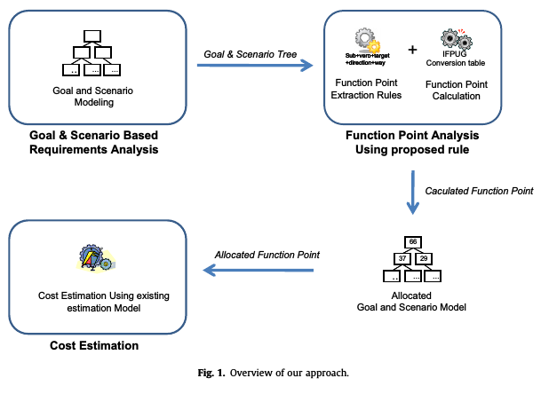
Abordagem proposta

Slide 12
Abordagem proposta
→ Mas por que requisitos de objetivo e cenário?
- Incluem dados de interação e comportamento para o processamento de dados.
        ILF or EIF: derivados de dados para interação e mantidos na aplicação destino ou externa
        EI, EO or EQ: derivados do comportamento

Slide 13
Extração das regras dos pontos de função
Template regra:
- Definition: conteúdo da regra
- Comment: itens de consideração
- Example: exemplo representativo
→ 10 regras, em 3 diferentes tipos:
- de Análise de Contexto (CA1 a CA3)
- de Análise de função de Dados (DF1 a DF3)
- de Análise de função de Transação (TF1 a TF6)

Slide 14
Regras de Análise de Contexto
→ Identificação de agentes (usuário, aplicação de destino, aplicação externa) e descobertas aplicações decompostas do sistema de destino

Slide 15
Regras de Função de Dados
→ Define informações de dados ou controle entre aplicação destino e o usuário ou aplicação externa. Se dados mantidos na aplicação destino é ILF, se mantidos na aplicação externa é EIF. Também determina complexidade das funções de dados através do RET (Record Element Type) e da DET(Date Element Type)

Slide 16
Regras de Função de Transação
→ Identifica funcionalidades providas ao usuário para o processamento dos dados pelo sistema de destino. EI, EO e EQ. Exibem o comportamento para o processamento de dados. Identifica funções de transação com 'verb', classificados como 'verb type' e template. Também calcula complexidade da função de transação com o FTR (File Type Reference) e DET (Data Element Type). DETC é o números de dados referidos e encontrados pelo 'target' do cenário.

Slide 17
Estudo de Caso: sistema de registro de cursos
Passos:
  1) Modelagem com Objetivo e cenário
  2) Extração de elementos do contexto
  3) Determinação de funções de dados e complexidade
  4) Determinação de funções de transação e complexidade
  5) Cálculo de pontos de função sem ajuste
  6) Estimação de custo usando um modelo de custo

Slide 18
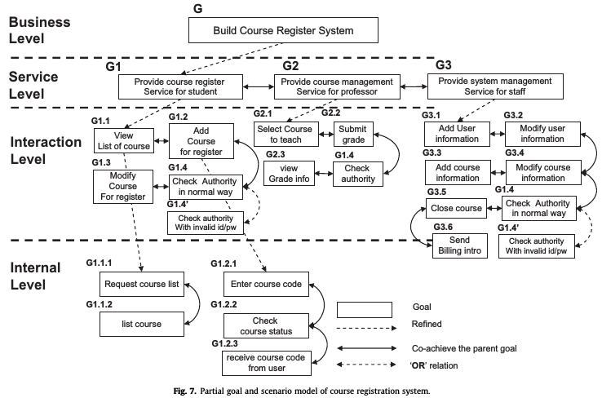
  1) Modelagem com Objetivo e cenário

Slide 19
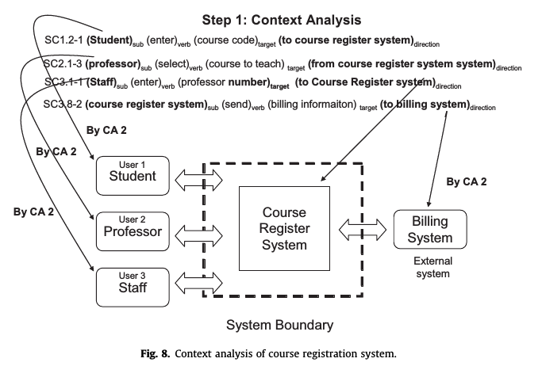
  2) Extração de elementos do contexto

Slide 20
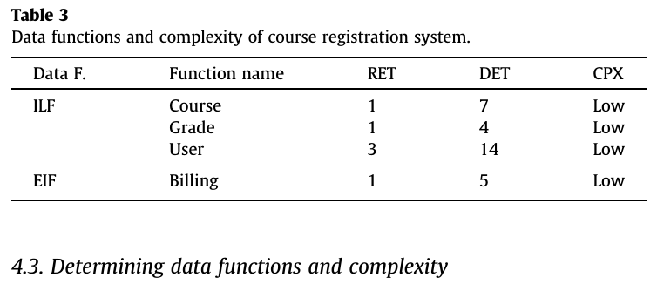
  3) Determinação de funções de dados e complexidade

Slide 21
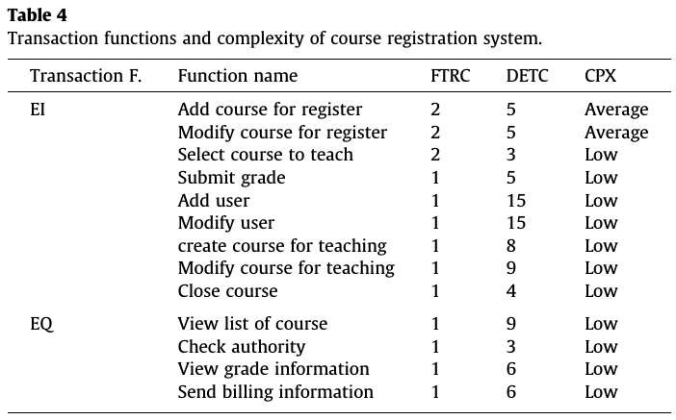
  4) Determinação de funções de transação e complexidade

Slide 22
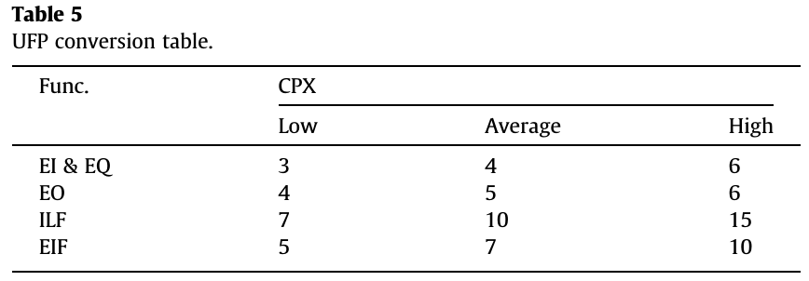
  5) Cálculo de pontos de função sem ajuste

Slide 23
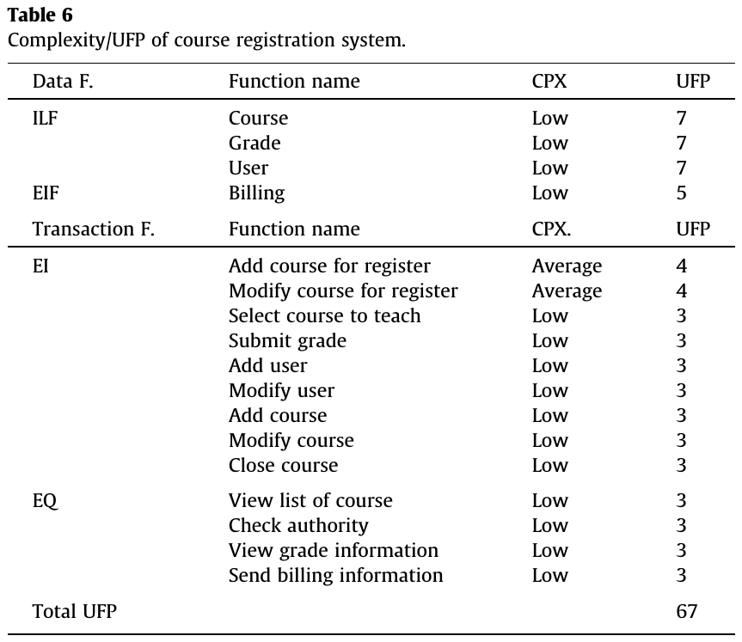
  5) Cálculo de pontos de função sem ajuste

Slide 24
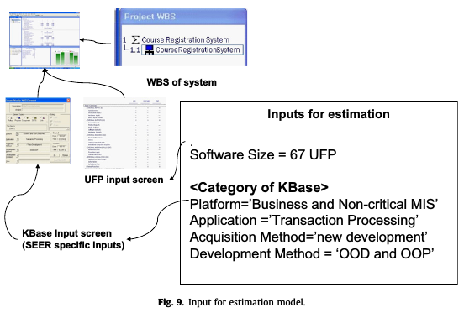
  6) Estimação de custo usando um modelo de custo

Slide 25
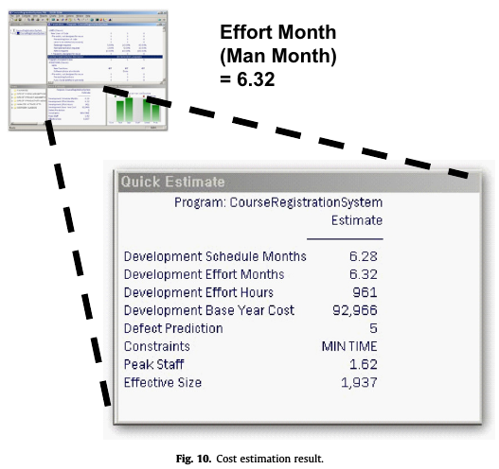
  6) Estimação de custo usando um modelo de custo

Slide 26
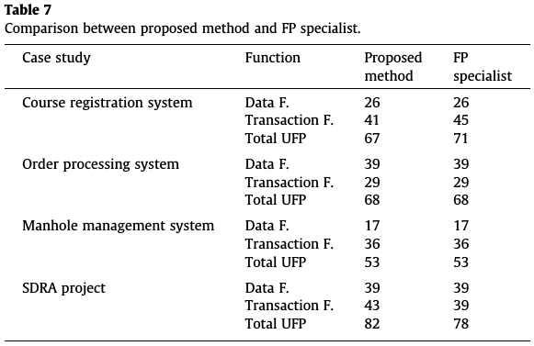
  Validação do método

Slide 27
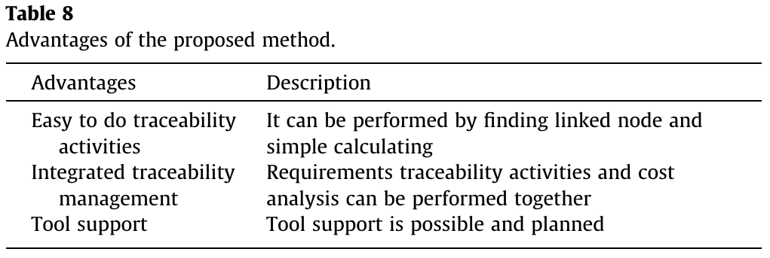
  Conclusão
→ Vantagens

Slide 28
  Conclusão
→ Desvantagens
- Não apropriado para sistemas embarcados
        Pontos de função não se adequa
→ Trabalhos futuros
- ferramenta de suporte para estimar pontos de função automaticamente e refinar regras para a extração dos pontos

